Slide 1


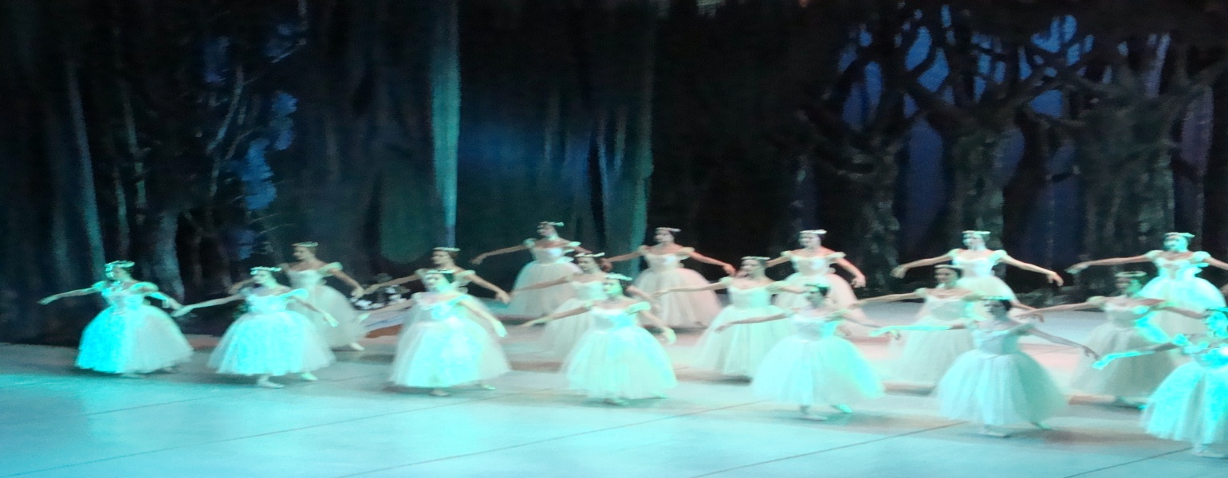

PSICOLOGIA DE LA DANZA
(Psicoterapia Aplicada)
Lic. María Renée Zapata O.

Slide 2
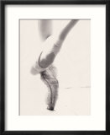
Ciencia y arte

Slide 3
Psicología de la danza
Es de diseñar, implementar y mantener un programa psicológico par aun rendimiento mejorado.
Es muy completo ya que es un modo de entrenamiento mental que cada uno de los que lo practica va mejorando.
Proporciona estrategias para superar depresiones, evitar el estrés y el desgaste a través del proceso de rehabilitación física y psicológica.

Slide 4
Aplicado:
Estados de depresion
Baja Autoestima
Estados de ansiedad

Slide 5
Depresión:
Transtorno del estado anímico
La depresión representa el área mas importante de los trastornos afectivos.
La alteración del animo se asocia a síntomas físicos y a reducción del funcionamiento social.
Sentimientos de soledad y tristeza son habituales en la esfera humana, pero la depresión es una experiencia mes profunda y duradera.

Slide 6
Ansiedad:
Transtorno mental que secaracteriza porproducir sensaciones de preocupacion, ansiedad o miedo, tan fuertes que interfieren con las actividades diarias de quien las padece

Slide 7
Baja Autoestima
Se define como la dificultad que tiene la persona para sentirse valiosa en lo rofundo de si misma, y por lo tanto digna de ser amada por los demas

Slide 8
Sistema Integral de comunicacion

Slide 9
Bases
* Ser humano como integral, unificado.
* Valor terapéutico del proceso creativo.
* Terapia ocupacional.

Slide 10
Aspectos:
Motores
Auto concepto
Cognitivos
Autovaloración
Afectivos
Autonomía

Slide 11
Sistema correctivo:
Pretende potenciar a la persona.
Ayuda a estructurar la personalidad dañada.
Estructura una personalidad que está desestructurada, no formada.

Slide 12
Contenidos:
Sensibilización
Esquema corporal
Esquema social
Esquema espacial
Movimiento orgánico
Improvisación

Slide 13
Finalidad del proceso terapéutico
Reestructuración
Personalidad

Slide 14
Gracias!

